Slide 1

EJECUCIÓN PRESUPUESTARIA DE GASTOS ACUMULADA
AGOSTO 2017
PARTIDA 17:
MINISTERIO DE MINERIA
UNIDAD DE ASESORÍA PRESUPUESTARIA
SENADO DE LA REPÚBLICA DE CHILE
VALPARAÍSO, DICIEMBRE 2017

Slide 2
EJECUCIÓN PRESUPUESTARIA DE GASTOS ACUMULADA A AGOSTO DE 2017
PARTIDA 17 MINISTERIO DE MINERIA
En cuanto al presupuesto 2017, alcanza los M$71.716.281, distribuido en 60% para Transferencias corrientes, 28% se destinado a Gastos en Personal; 22% a Gasto en Bienes y Servicios, y 2% para adquisición de Activos no financieros.
La ejecución del presupuesto del Ministerio alcanzó a agosto 2017 un 46% de ejecución del presupuesto inicial y 44,2% del presupuesto vigente. El presupuesto vigente aumentó en M$2.938.047, equivalente a un 4,1% del presupuesto inicial.
La ejecución promedio de los programas fue de un 50,4% del presupuesto vigente a agosto 2017, el Plan Nacional de Geología logró un 68%; seguido por Programa de Seguridad Minera llegó a un 65%; y COCHILCO con 59,6% de ejecución de los correspondientes presupuestos vigentes. La menor tasa correspondió a Fomento a la Pequeña Minería con 24,1% de ejecución.
Todos los programas modificaron sus presupuestos, siendo la mayor tasa de incremento la observada en el programa Plan Nacional de Geología con 13,3% de incremento, y la menor de 0,8% correspondió al programa Fomento de la Pequeña y Mediana Minería.
En cuanto a la comparación con la ejecución observada en 2016, se observa una menor tasa de gastos en 2017, que se intensifica a partir de marzo 2017, así en 2016 la tasa promedio de ejecución mensual fue de 8,6% y en 2017 sólo llega al 5,7%. Asimismo, a agosto 2016 la tasa de gasto acumulado fue de 65% y en 2017 sólo a 44%, teniendo en consideración que el presupuesto 2017 es un 55% menor en términos nominales que el presupuesto 2016.

Slide 3

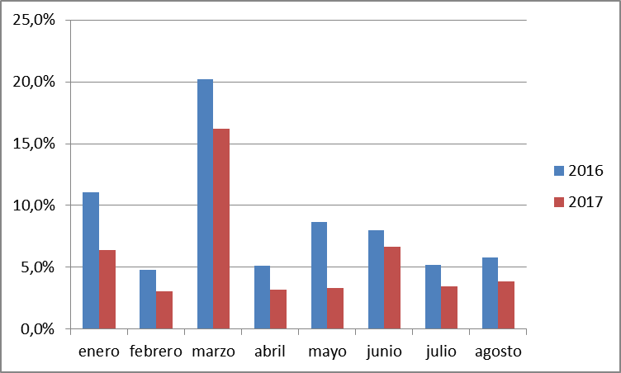
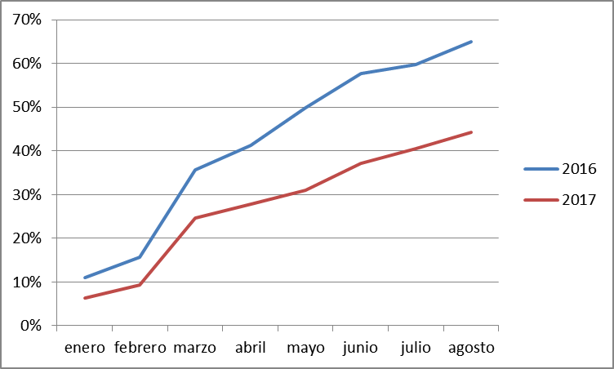
Ejecución Presupuestaria de Gastos Acumulada a AGOSTO 2016-AGOSTO 2017
PARTIDA 17 MINISTERIO DE MINERIA
Porcentaje de ejecución acumulada respecto al presupuesto vigente, enero-AGOSTO años 2016-2017

Slide 4
EJECUCIÓN PRESUPUESTARIA DE GASTOS ACUMULADA A AGOSTO 2017
PARTIDA 17 MINISTERIO DE MINERIA
en miles de pesos de 2017

Slide 5
EJECUCIÓN PRESUPUESTARIA DE GASTOS ACUMULADA A AGOSTO 2017
PARTIDA 17 MINISTERIO DE MINERIA RESUMEN POR CAPÍTULOS
en miles de pesos de 2017
Fuente: Elaboración propia en base a informes de ejecución presupuestaria mensual de DIPRES

Slide 6
EJECUCIÓN PRESUPUESTARIA DE GASTOS ACUMULADA A AGOSTO 2017
PARTIDA 17, CAPÍTULO 01, PROGRAMA 01:SECRETARÍA Y ADMINISTRACIÓN GENERAL
en miles de pesos de 2017

Slide 7
EJECUCIÓN PRESUPUESTARIA DE GASTOS ACUMULADA A AGOSTO 2017
PARTIDA 17, CAPÍTULO 01, PROGRAMA 02: FOMENTO DE LA PEQUEÑA Y MEDIANA MINERÍA
en miles de pesos 2017

Slide 8
EJECUCIÓN PRESUPUESTARIA DE GASTOS ACUMULADA AGOSTO 2017
PARTIDA 17. CAPÍTULO 02. PROGRAMA 01: COCHILCO
en miles de pesos de 2017

Slide 9
EJECUCIÓN PRESUPUESTARIA DE GASTOS ACUMULADA A AGOSTO 2017
PARTIDA 17. CAPÍTULO 03. PROGRAMA 01:SERVICIO NACIONAL DE GEOLOGÍA Y MINERÍA
en miles de pesos de 2017

Slide 10
EJECUCIÓN PRESUPUESTARIA DE GASTOS ACUMULADA A AGOSTO 2017
PARTIDA 17 .CAPÍTULO 03. PROGRAMA 02:RED NACIONAL DE VIGILANCIA VOLCÁNICA
en miles de pesos de 2017

Slide 11
EJECUCIÓN PRESUPUESTARIA DE GASTOS ACUMULADA A AGOSTO 2017
PARTIDA 17 .CAPÍTULO 03. PROGRAMA 03: PLAN NACIONAL DE GEOLOGÍA
en miles de pesos de 2017

Slide 12
EJECUCIÓN PRESUPUESTARIA DE GASTOS ACUMULADA A AGOSTO 2017
PARTIDA 17 .CAPÍTULO 03. PROGRAMA 04: PROGRAMA DE SEGURIDAD MINERA
en miles de pesos de 2017

